Slide 1

Биография военной песни «Смуглянка»
Государственное бюджетное профессиональное образовательное учреждение
Саратовской области
«Балашовский политехнический лицей»
Выполнила: обучающаяся группы №17
по профессии «Продавец, контролер-кассир»
Конаныхина Юлия
Руководитель: Андреева О.А.
2019 г.

Slide 2
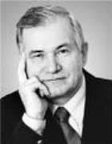
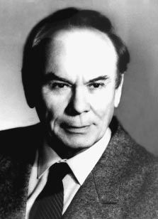
Осень, 1940 год
Поэт Яков Шведов и композитор
Анатолий Новиков
написали песенную сюиту о
молдавских партизанах.
Сюита была написана по просьбе
политуправления
Киевского военного округа для окружного
ансамбля песни и пляски.
В нее входило семь песен, в том числе
«Смуглянка» – песня о девушке-партизанке.
Написанная на основе молдавского
фольклора, она была по своему
складу лирической, игровой.
Когда началась Великая
Отечественная война, ноты этого
цикла у Новикова пропали.
Сохранились лишь черновые наброски
Яков Шведов
(Поэт )
Анатолий Новиков
(Композитор)

Slide 3
Текст песни «смуглянка»
Как-то летом на рассвете
Заглянул в соседний сад,
Там смуглянка-молдаванка
Собирает виноград.
Я краснею, я бледнею,
Захотелось вдруг сказать:
"Станем над рекою
Зорьки летние встречать".
Припев:
Раскудрявый клен зеленый, лист резной,
Я влюбленный и смущенный пред тобой,
Клен зеленый, да клен кудрявый,
Да раскудрявый, резной!
2. А смуглянка-молдаванка
Отвечала парню в лад:
"Партизанский молдаванский
Собираем мы отряд.
Нынче рано партизаны
Дом покинули родной,—
Ждет тебя дорога
К партизанам в лес густой".
Припев:
Раскудрявый клен зеленый, лист резной,
Здесь у клена мы расстанемся с тобой!
Клен зеленый, да клен кудрявый,
Да раскудрявый, резной!
3. И смуглянка-молдаванка
По тропинке в лес ушла.
В том обиду я увидел,
Что с собой не позвала.
О смуглянке-молдаванке
Часто думал по ночам...
Вдруг свою смуглянку
Я в отряде повстречал!
Припев:
Раскудрявый клен зеленый, лист резной,
Здравствуй, парень, мой хороший, мой
Клен зеленый, да клен кудрявый,
Да раскудрявый. резной!

Slide 4
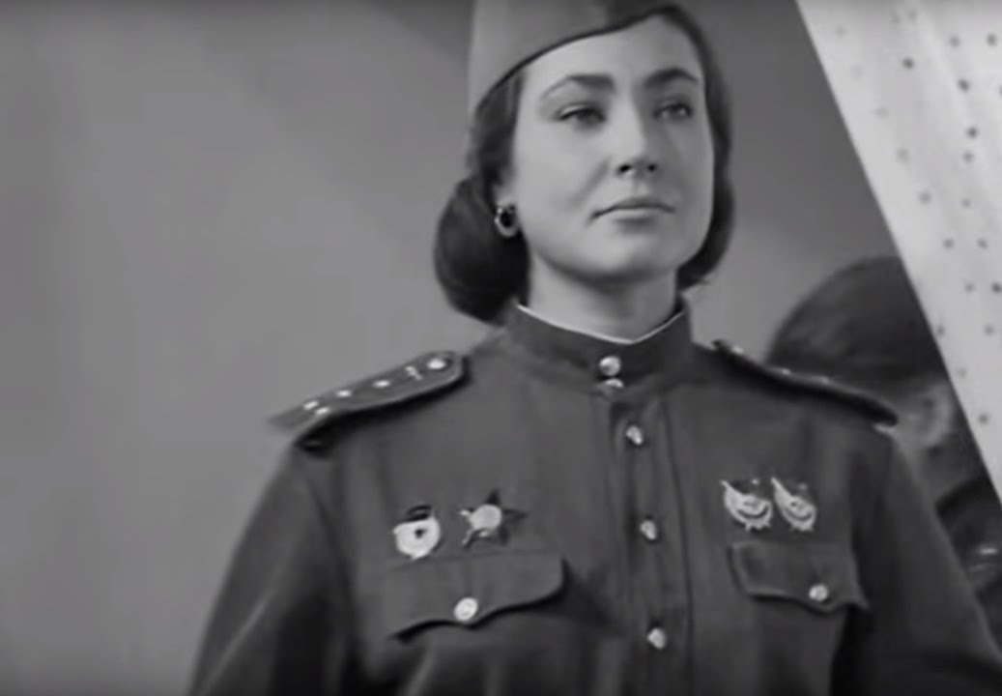
«Смуглянку» не пускают на фронт
Композитор решил показать «Смуглянку»
на радио. Но там ее забраковали.
– «Что это за песня про любовь, свидание, расставание, про какую-то смуглянку-
молдаванку? Ведь сейчас идет такая
тяжелая война… Вы же автор героических
песен», – говорили Новикову. Эти доводы
звучали очень убедительно, и «Смуглянка»
была заброшена в самый дальний ящик
письменного стола.

Slide 5
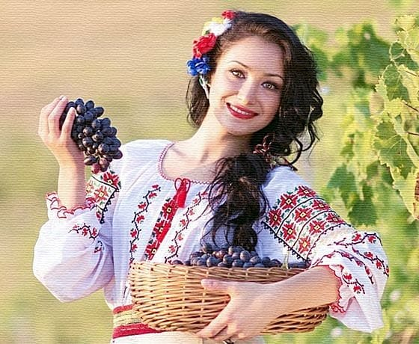
1943 год
Во время войны не только писались песни, но, снимались и фильмы. В 1943 году в станице Тимашевской, под Краснодаром, проходили съемки киноленты «Война в воздухе» и песню «Смуглянка» пробовали в съемках фильма, но затем она вновь была забыта и оказалась «на полке». Вероятно, так бы она и осталась там, если бы не один случай.

Slide 6
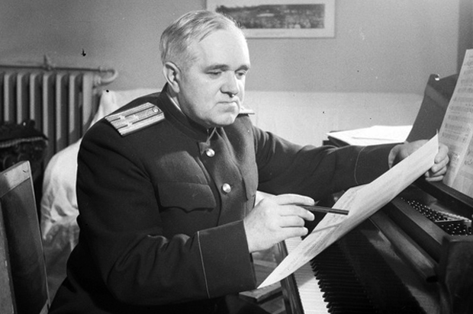
Наконец-то успех…
Как-то в 1944 году Анатолию Новикову позвонил художественный руководитель Краснознаменного ансамбля Александр Васильевич Александров, и спросил, нет ли у него новых песен. Новиков принес ему несколько новинок, в том числе и «Смуглянку».
К великому моему удивлению, именно эта веселая, лирическая песенка про любовь молдавской девушки больше всего понравилась прославленному музыканту. Александров тут же начал её разучивать с хором и солистами.
Александр Васильевич Александров

Slide 7
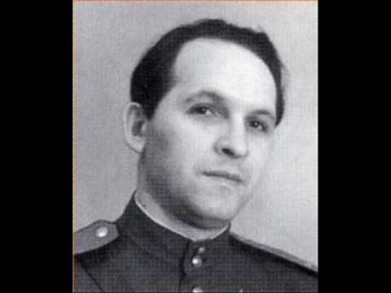
1944 год
Впервые ансамбль спел песню в Концертном зале имени Чайковского в 1944 году. Запевал её солист Краснознамённого ансамбля Николай Устинов, которому песня эта в значительной степени обязана своим успехом. Концерт транслировался по радио. «Смуглянку» услышало, таким образом, очень много людей. Её подхватили в тылу и на фронте.
Александр Васильевич Александров

Slide 8

Кинематограф
Но всемирную известность эта песня получила после выхода в свет легендарного фильма "В бой идут одни старики". Многие до сих пор считают, что песня "Смуглянка" была написана к этому фильму, хотя на самом деле она появилась на 30 с лишним лет раньше.

Slide 9
«Смуглянка»… В ней воспевалась девушка–партизанка времен гражданской войны. Песня полюбилась бойцам, и, хотя в ней говорилось о партизанах Гражданской войны, воспринималась она как песня сегодняшняя.
Песня, в которой говорилось о событиях войны гражданской, была воспринята как песня о тех, кто героически боролся за освобождение многострадальной молдавской земли в войну Отечественную.

